Slide 1
Calcul mental

Slide 2
Calculer la somme de 35 et 16
Diapositive n°1

Slide 3
Diapositive n°2
Ajouter tous ces nombres
17
25
24
33

Slide 4
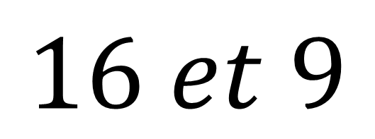
Diapositive n°3
Calcule la différence de
$$16 et 9$$

Slide 5
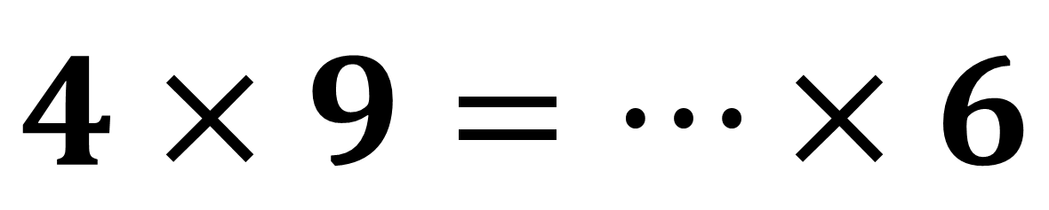
Diapositive n°4
Complète
$$4×9=…×6$$

Slide 6
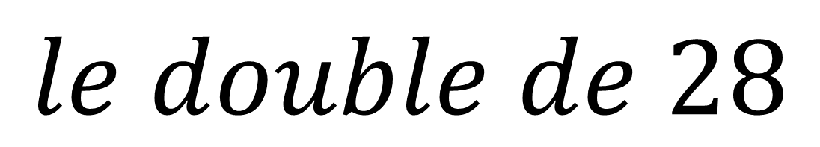
Diapositive n°5
Calcule
$$le double de 28$$

Slide 7
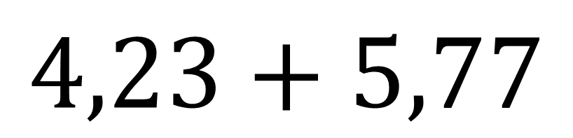
Diapositive n°6
Calcule
$$4,23+5,77$$

Slide 8
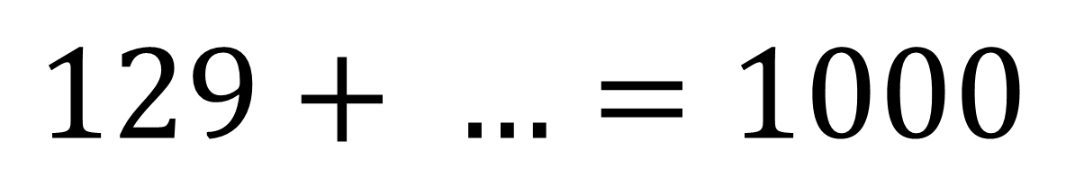
Diapositive n°7
Complète
$$129+ …=1000$$

Slide 9
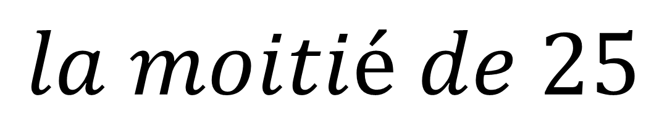
Diapositive n°8
Calcule
$$la moitié de 25$$

Slide 10
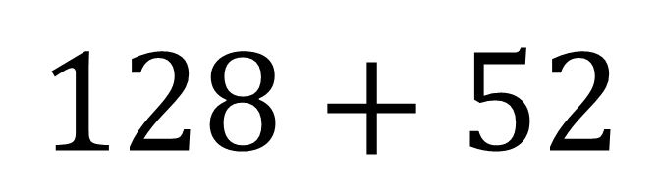
Diapositive n°9
Calcule
$$128+52$$

Slide 11
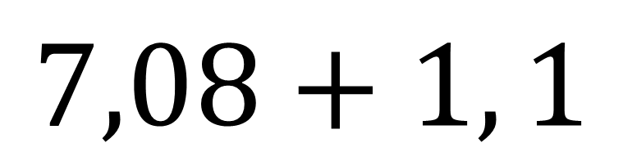
Diapositive n°10
Calcule
$$7,08+1, 1$$

Slide 12
FIN
Posez les stylos

